Slide 1

Algorithme de détection automatique de faux billets

Slide 2
Analyse descriptive des données

Slide 3
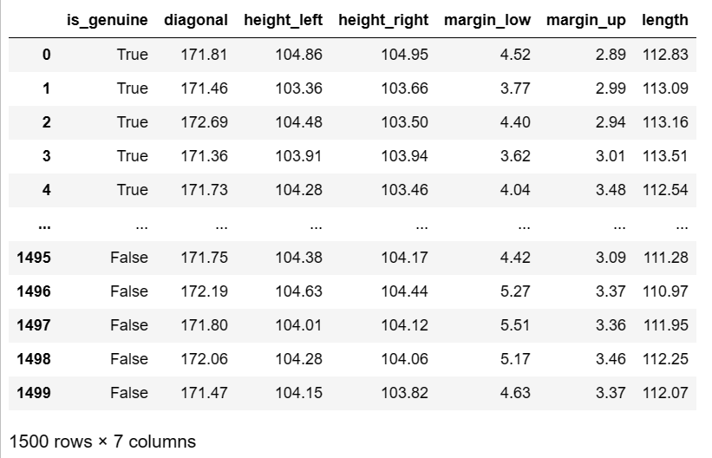

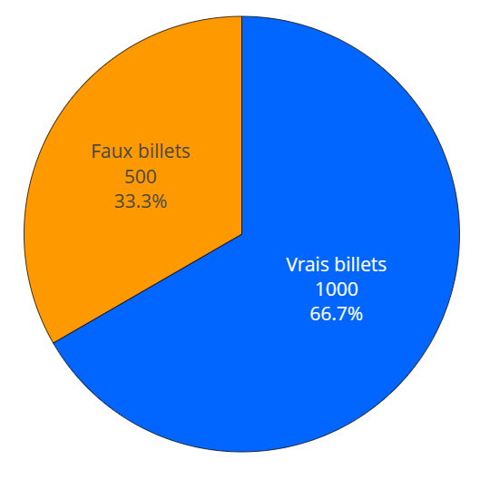
Authenticité du billet
Dimensions du billet
margin_up
lenght
diagonal
height_left
height_right
1500 billets dont :
  1000 billets authentiques
  500 faux billets
Aucune dimension en double
37 marges inférieures manquantes
margin_low

Slide 4
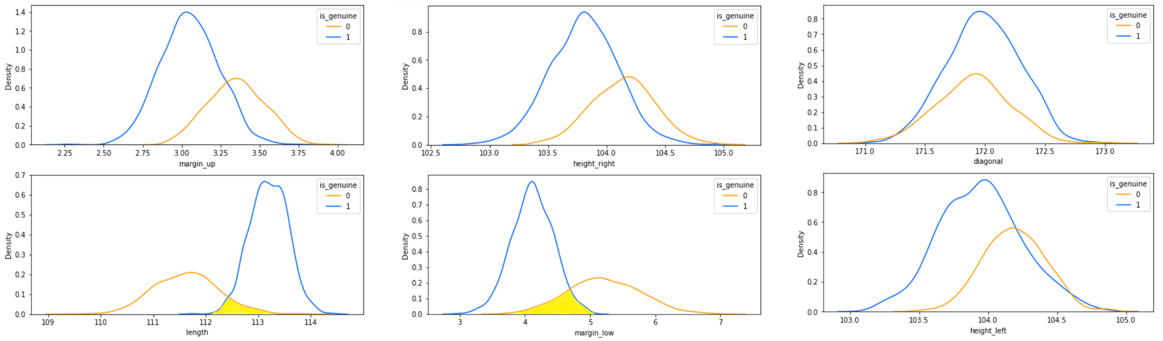
Dimensions / Authenticité
Les billets authentiques sont plut longs que les faux.
La marge entre le bord inférieur du billet et l'image de celui-ci (en mm) est plus grande dans les faux billets.

Slide 5
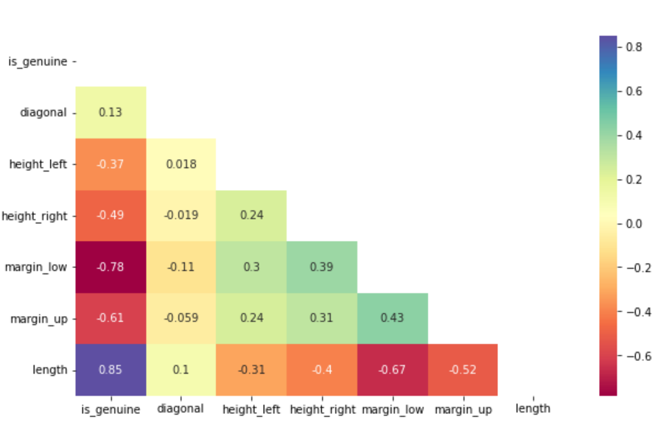
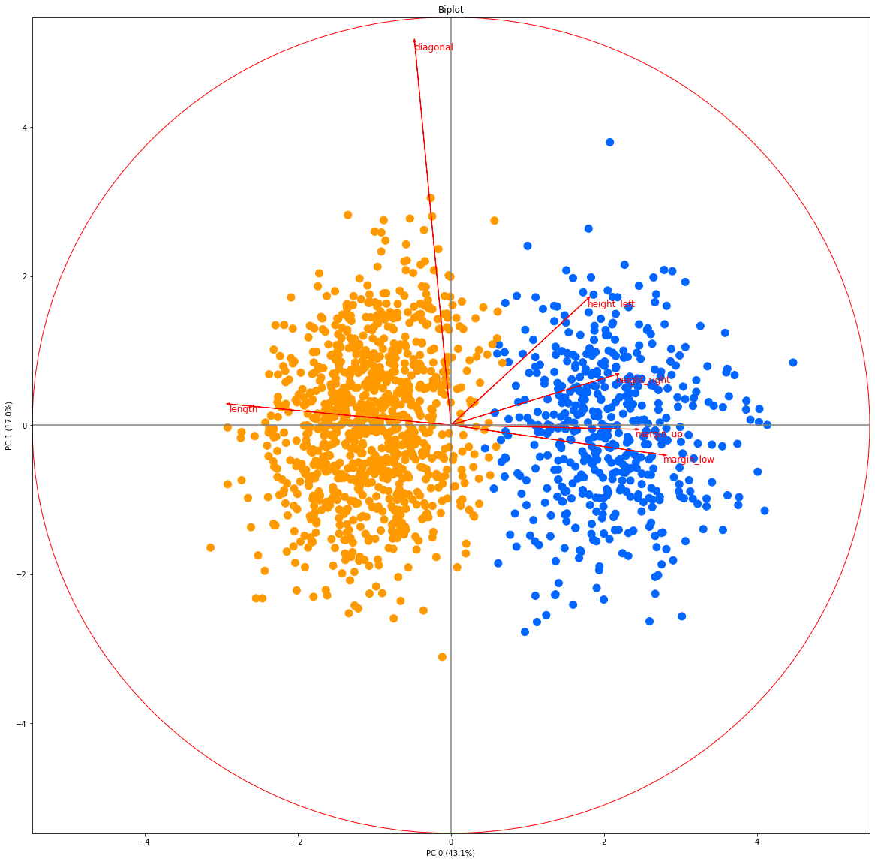
Matrice des corrélations
ACP – KMeans
La longueur et la marge basse sont respectivement corrélées positivement et négativement à l’authenticité du billet.
La longueur est une dimension distinctive pour l’authenticité d’un billet.

Slide 6
Traitement des valeurs manquantes

Slide 7
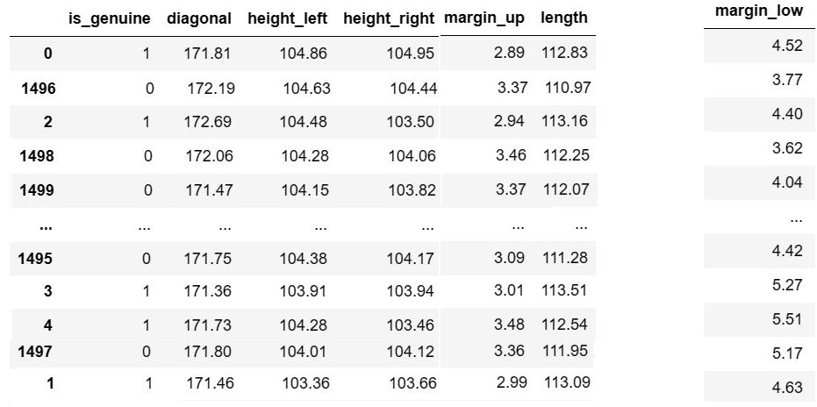
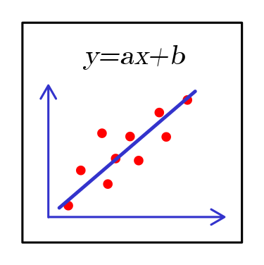
Entraînement
Standardisation
Régression linéaire
X_train
y_train
70%
30%
X_test
y_test
1463 Rows x 6 columns
Prédictions
Ajustement
Evaluation
R2 = 64 %
Variables prédicatives
Résultats
Variable cible

Slide 8
Algorithme de classification KMeans

Slide 9
Algorithme
Classification KMeans
Courte distance
Centroïde des vrais billets
Centroïde des faux billets
Billet 2
Billet 1

Slide 10
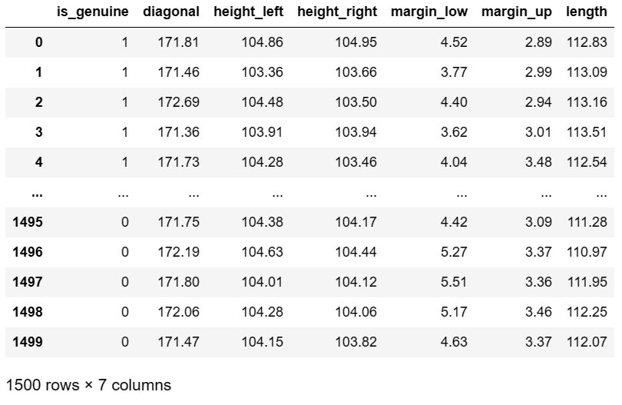
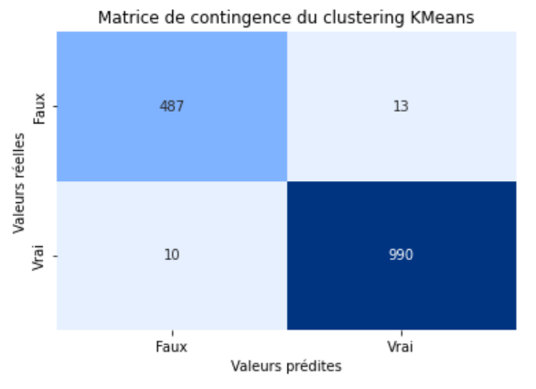
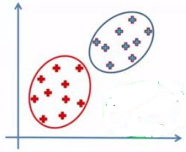
Standardisation
KMeans
Labels
0 et 1
Correspondance
Centroïdes
0 et 1
Comparaison
Centroïdes
Vrai et Faux
Comparaison
Algorithme
Classification

Slide 11
Algorithme de classification
Régression logistique

Slide 12
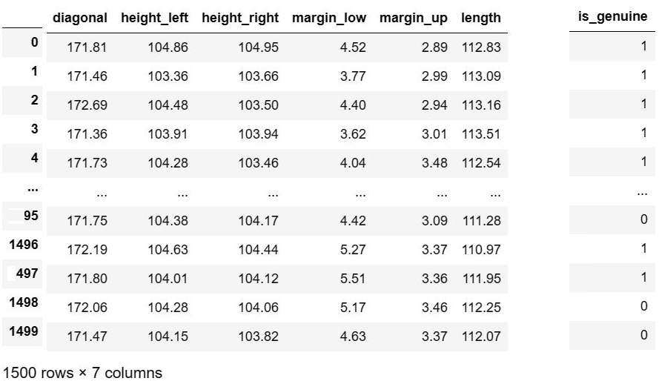
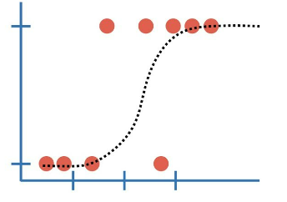
Entraînement
Standardisation
Régression logistique
X_train
y_train
70%
30%
X_test
y_test
Prédictions
Ajustement / Amélioration
Variables prédicatives
Variable cible
Evaluation
Résultats

Slide 13
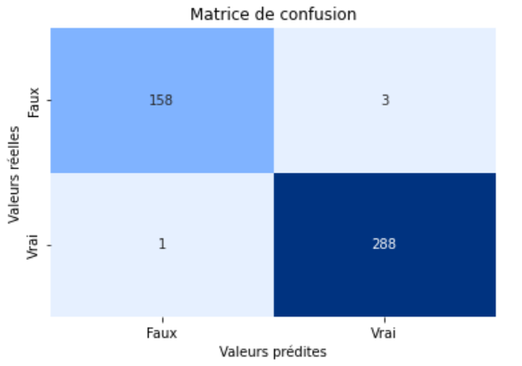
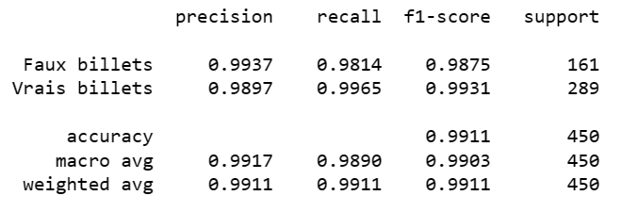



Evaluation du modèle
Matrice de confusion
Erreurs de classification :
Trois faux billets classifiés comme étant authentiques (Faux Positifs).
Un vrai billet classifié comme étant faux (Faux Négatifs).
TN =
FP =
Amélioration du modèle
FN =
TP =
Baisse des faux positifs
Rapport de classification

Slide 14
Amélioration du modèle
Changement du seuil
Amélioration du seuil
GridSearchCV
Optimisation des Hyperparamètres
Standardisation
Régression logistique
paramétrée
Standardisation
Régression logistique
Seuil ≈ 0.77
Seuil = 0.5
Seuil = 0.5

Slide 15
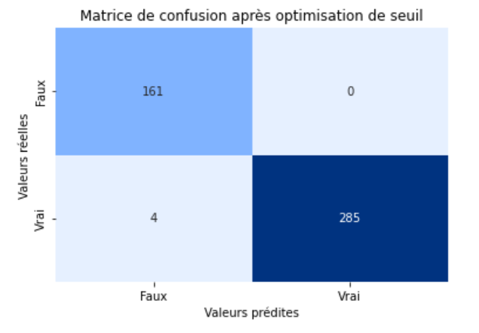
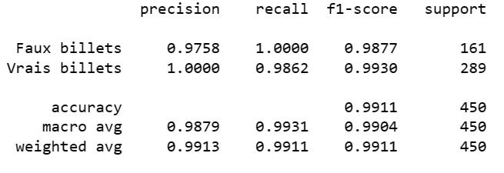




Matrice de confusion
après amélioration
Matrice de confusion
initiale
Rapport de classification
Rapport de classification

Slide 16
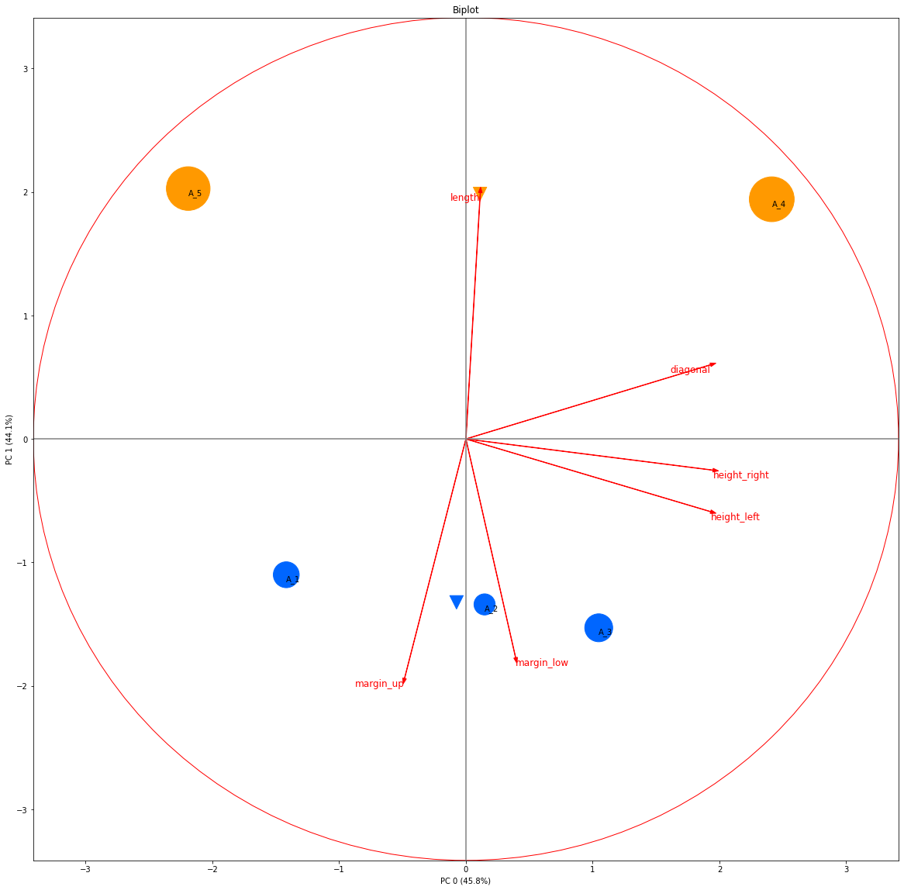
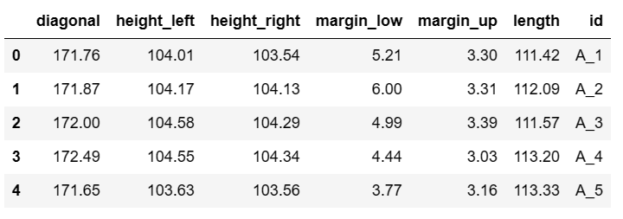
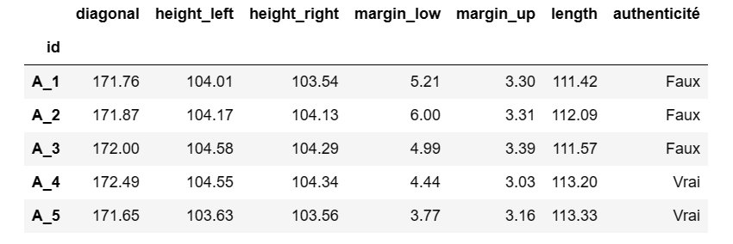
Test des algorithmes
ACP – KMeans
Classification KMeans
Classification Logistique

